Slide 1


CONTRAT DE PROFESSIONNALISATION
Poursuivre ses études en alternance
à l'Université de Poitiers

Slide 2





UP&Pro
Service commun de la formation continue
Alternance
Reprise d'études
VAE/VAPP
Formation courte
Renseignements
Accompagnement
Suivi administratif+financier

Slide 3



L'alternance, c'est quoi ?
  Contrat d'apprentissage
  Contrat de professionnalisation
Études supérieures + entrer dans la vie active
Enseignements théoriques + expérience pro pratique

Slide 4

+ de 1800 alternants formés/an
+ de 150 formations
8% des étudiants
du BUT au Diplôme d'Ingénieur
+ de 10 domaines de formation
Industrie - informatique – gestion –
marketing communication –
banque assurances commerce – administration publique – sport – droit …

Slide 5





1.
16 à 25 ans
+26 ans (demandeurs d'emploi)
Qui peut signer un contrat de professionnalisation ?
2.
employeurs de droit privé / associations / EPIC / SPIC
employeurs de droit public
*Nationalité hors UE = autorisation de travail obligatoire

Slide 6

1.
Salarié de l'entreprise = droits + obligations
2,5 CP/mois + cotis. retraite + chômage
Statut et rémunération
2.
Age | Salaire mini en % du SMIC | Salaire net
-21 ans | 65% | 927,10€
21-25 ans | 80% | 1141,04€
+26 ans | 100% | 1426,30€*
Pas de bourse du CROUS
*valeur au 01/11/2024 : 11,88€ brut/heure

Slide 7


Le contrat
Durée :
  CDD (ou CDI) de 6 à 12 mois
  10 à 12 mois à l'Université de Poitiers
Démarrage entre :
  1 mois avant début de formation
  et 2 mois après début de formation

Slide 8

Accompagnement
Tuteur pédagogique : validation missions, points réguliers, visites entreprise
Tuteur entreprise : intégration, situations de travail formatrices (savoir-faire)
Service Alternance : accompagnement, information, suivi administratif + financier

Slide 9



Engagements
Alternant : réalisation missions entreprise + assiduité (cours et entreprise)
Entreprise : proposition missions en lien avec cursus (savoirs, savoir-faire) et suivi
Université : dispensation enseignements
Engagement mutuel = respecter le calendrier d'alternance

Slide 10
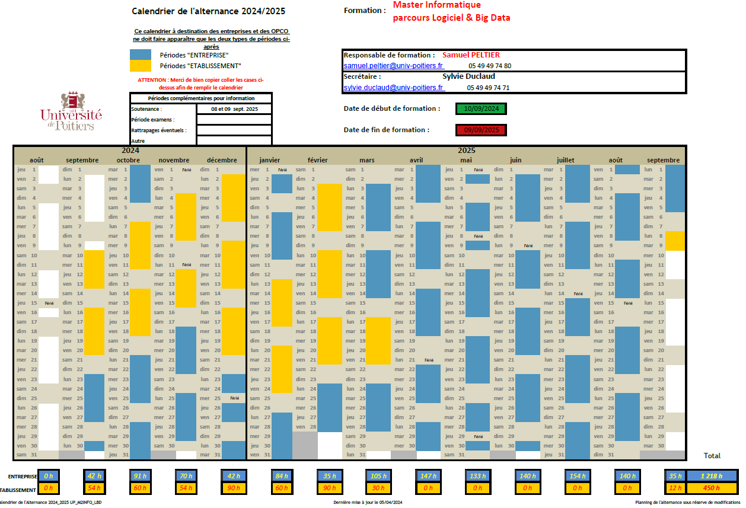
Calendrier type 1
JAUNE = COURS
BLEU = ENTREPRISE

Slide 11
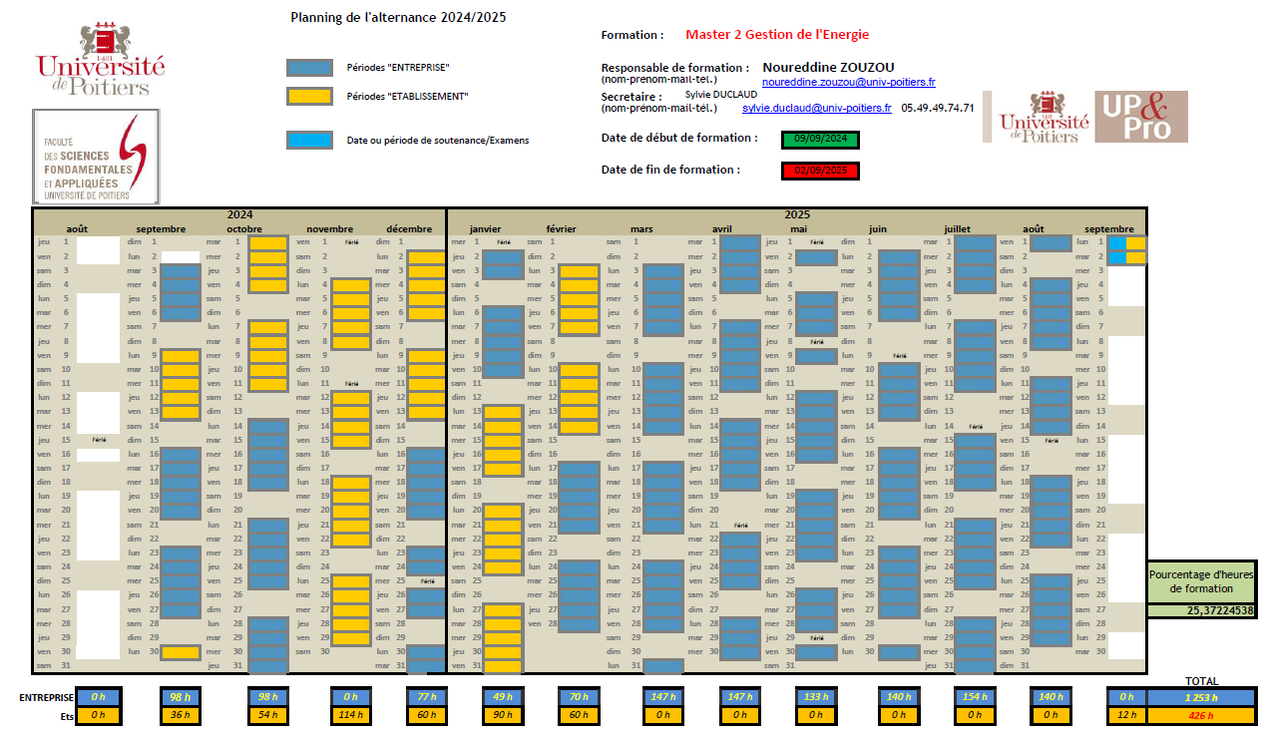
Calendrier type 2
JAUNE = COURS
BLEU = ENTREPRISE

Slide 12



Rémunération
Exonération CVEC/droits d'inscription
Avantages
pour l'alternant
Formation pro vivante + efficace
Diplôme + expérience pro (CV)
Insertion pro facilitée
Aides financières

Slide 13
Financement intégral/partiel de la formation par OPCO
Avantages
pour l'entreprise
Mobilisation cotisations à la formation
Possibilité de CDD/CDI à l’issue du contrat d’alternance
Regard neuf sur entreprise
Apport de connaissances actualisées

Slide 14


Consultez la rubrique Alternance sur notre site internet et retrouvez divers supports pour vous accompagner dans vos recherches
Ressources UP&PRO
-> Le contrat de professionnalisation
-> FAQ
-> J’ai trouvé une entreprise d’accueil

Slide 15



UP&Pro - Service alternance
05 49 45 46 47
up-pro.alternance@univ-poitiers.fr
https://uppro.univ-poitiers.fr/accueil/lalternance/
Vous avez trouvé une alternance ? Téléchargez la fiche de renseignements et retournez la complétée, nous traiterons votre demande à réception.

